Slide 1
Explorando el Sistema Inmunológico
Una visión integral de los leucocitos y sus funciones en la defensa del organismo

Slide 2
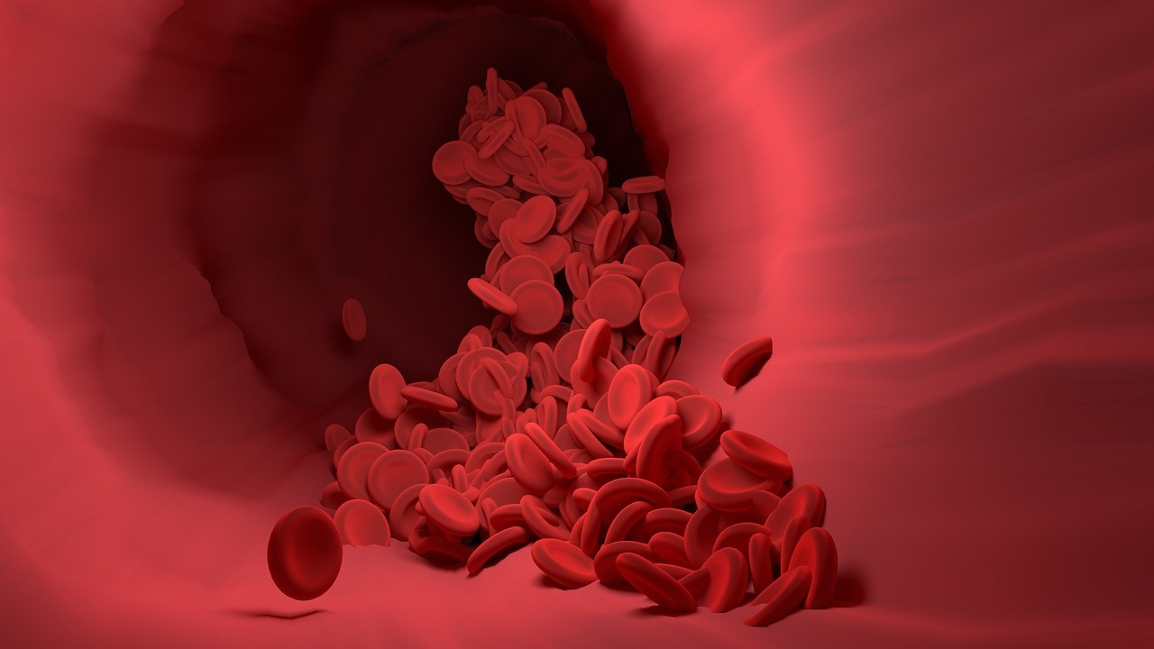
Introducción a los Leucocitos
Granulocitos
Agranulocitos
Los granulocitos son un tipo de leucocitos que presentan gránulos específicos en su citoplasma. Incluyen neutrófilos, eosinófilos y basófilos.
Los agranulocitos son leucocitos que carecen de gránulos específicos. Comprenden linfocitos y monocitos.
Explorando el Sistema Inmunológico
1

Slide 3
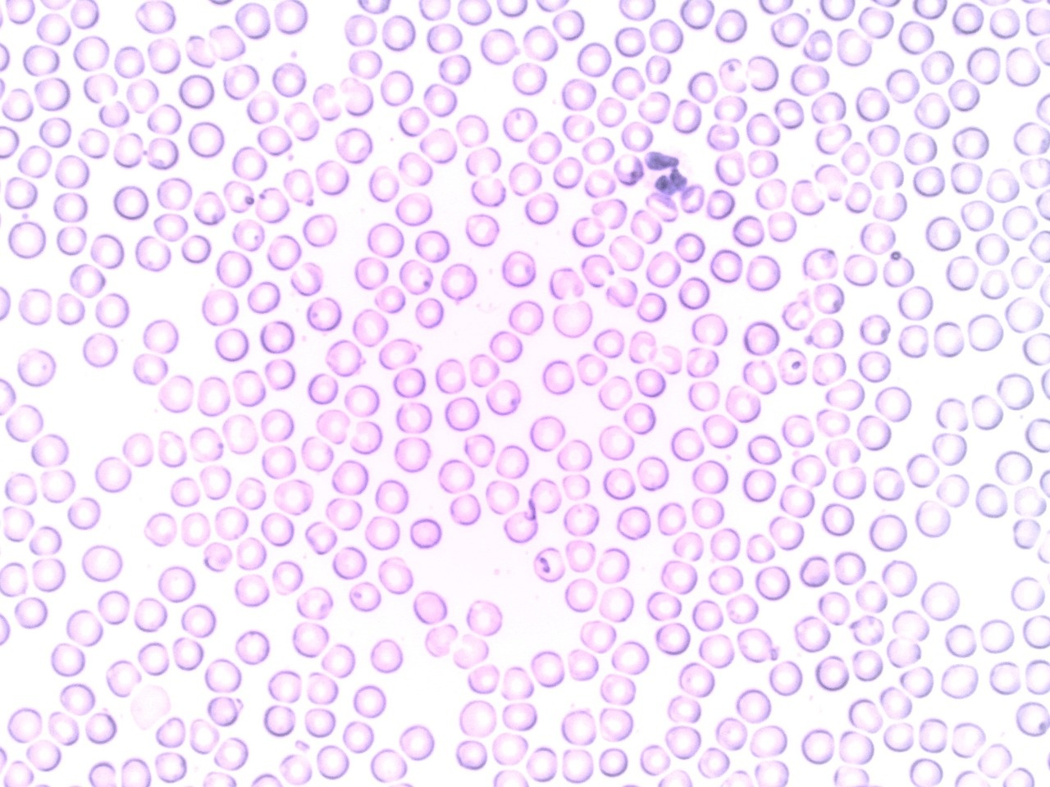
Granulocitos: Neutrófilos, Eosinófilos y Basófilos
Neutrófilos: Fagocitosis
Eosinófilos: Infecciones Parasitarias
Basófilos: Respuesta Inflamatoria
Los neutrófilos son células especializadas en fagocitar bacterias y hongos.
Son la primera línea de defensa en la respuesta inmune innata.
Los eosinófilos están involucrados en la defensa contra infecciones parasitarias.
También juegan un papel importante en las reacciones alérgicas.
Los basófilos liberan histamina, lo que contribuye a la mediación de respuestas inflamatorias.
Son esenciales en la respuesta alérgica y en la defensa contra parásitos.
Explorando el Sistema Inmunológico
2

Slide 4
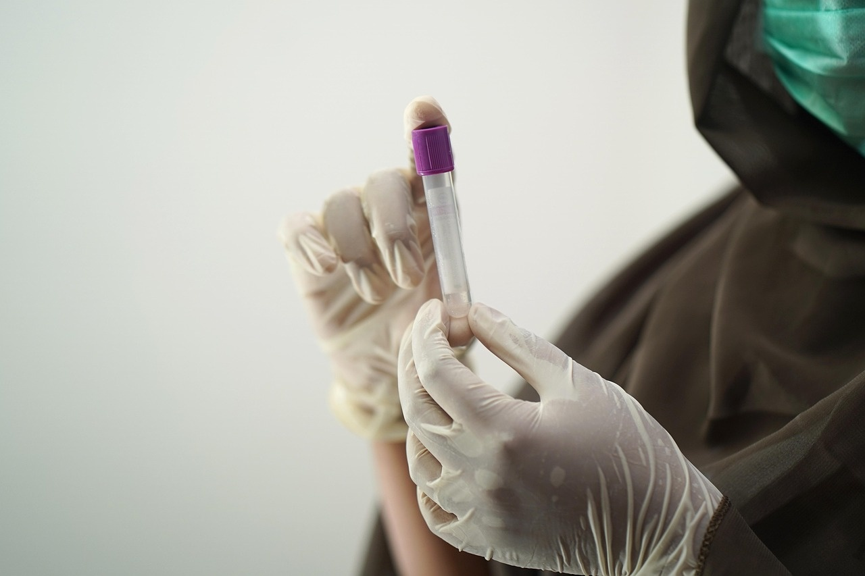
Agranulocitos: Linfocitos y Monocitos
Linfocitos: Funciones Clave
Monocitos: Rol en Fagocitosis
Producción de anticuerpos: Los linfocitos B se convierten en células plasmáticas que secretan inmunoglobulinas.
Reconocimiento de células infectadas: Los linfocitos T citotóxicos destruyen células infectadas por virus.
Fagocitosis de patógenos: Los monocitos se diferencian en macrófagos que eliminan patógenos.
Presentación de antígenos: Los monocitos presentan antígenos a los linfocitos T, activando la respuesta inmune.
Explorando el Sistema Inmunológico
3

Slide 5
Funciones de los Neutrófilos
Fagocitosis de Neutrófilos
Proceso de Fagocitosis: Los neutrófilos detectan y se adhieren a bacterias y hongos a través de receptores específicos en su superficie.
Ingestión y Digestión: Una vez adheridos, los neutrófilos envuelven a los patógenos formando una vacuola que se fusiona con gránulos que contienen enzimas digestivas, destruyendo así a los microorganismos.
Explorando el Sistema Inmunológico
4

Slide 6
Funciones de los Eosinófilos
Eosinófilos y Parásitos
Reacciones Alérgicas
Los eosinófilos son células clave en la respuesta inmune contra infecciones parasitarias.
Su número aumenta durante las infecciones por helmintos y otros parásitos.
Los eosinófilos participan en la mediación de reacciones alérgicas.
Liberan sustancias que contribuyen a la inflamación y los síntomas alérgicos.
Mecanismos de Acción
Rol en Inmunidad
Fagocitan y destruyen parásitos mediante la liberación de proteínas tóxicas.
Participan en la regulación de la respuesta inmune a través de la liberación de mediadores inflamatorios.
Los eosinófilos son esenciales para la defensa del organismo contra infecciones parasitarias.
Contribuyen a la modulación de la respuesta inmune en condiciones alérgicas.
Explorando el Sistema Inmunológico
5

Slide 7
Funciones de los Basófilos
Funciones de los Basófilos
Los basófilos liberan histamina en respuesta a alérgenos. La histamina provoca la dilatación de los vasos sanguíneos y aumenta la permeabilidad vascular.
Además, los basófilos median respuestas inflamatorias al liberar mediadores químicos que atraen células inmunitarias al sitio de la inflamación.
Explorando el Sistema Inmunológico
6

Slide 8
Inmunidad Innata vs. Inmunidad Adquirida
Inmunidad Innata
Inmunidad Adquirida
Actúa como la primera línea de defensa.
Utiliza barreras físicas y células fagocíticas para responder rápidamente a patógenos.
Se desarrolla tras la exposición a un patógeno específico.
Incluye inmunidad humoral, mediada por anticuerpos de linfocitos B, e inmunidad celular, mediada por linfocitos T.
Explorando el Sistema Inmunológico
7

Slide 9
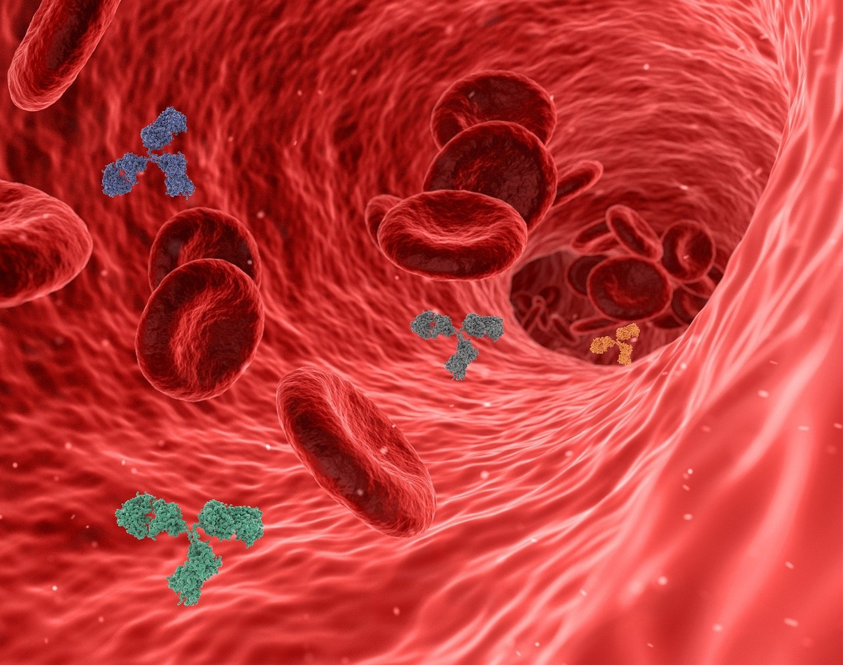
Inmunidad Humoral: Linfocitos B
Producción de Anticuerpos
Diferenciación en Células Plasmáticas
Los linfocitos B producen anticuerpos que neutralizan patógenos. Estos anticuerpos son esenciales para la respuesta inmune humoral.
Los linfocitos B se diferencian en células plasmáticas que secretan inmunoglobulinas, como IgG, IgA, IgM, IgE e IgD. Esta diferenciación es crucial para la efectividad de la respuesta inmune.
Explorando el Sistema Inmunológico
8

Slide 10
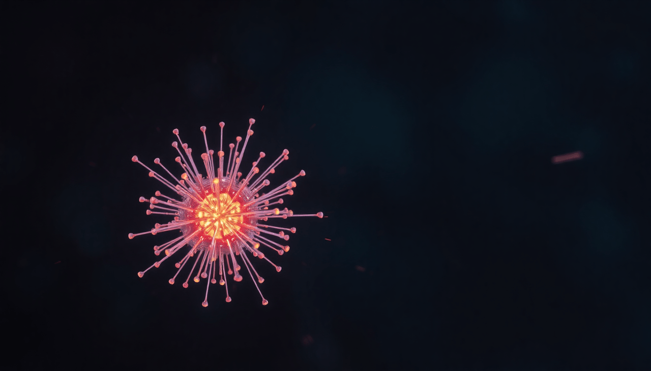
Inmunidad Celular: Linfocitos T
Linfocitos T Citotóxicos
Linfocitos T Cooperadores
Destruyen células infectadas por virus y células tumorales.
Son esenciales en la respuesta inmune contra infecciones virales.
Estimulan la respuesta inmune activando linfocitos B y macrófagos.
Juegan un papel crucial en la coordinación de la respuesta inmune.
Explorando el Sistema Inmunológico
9

Slide 11
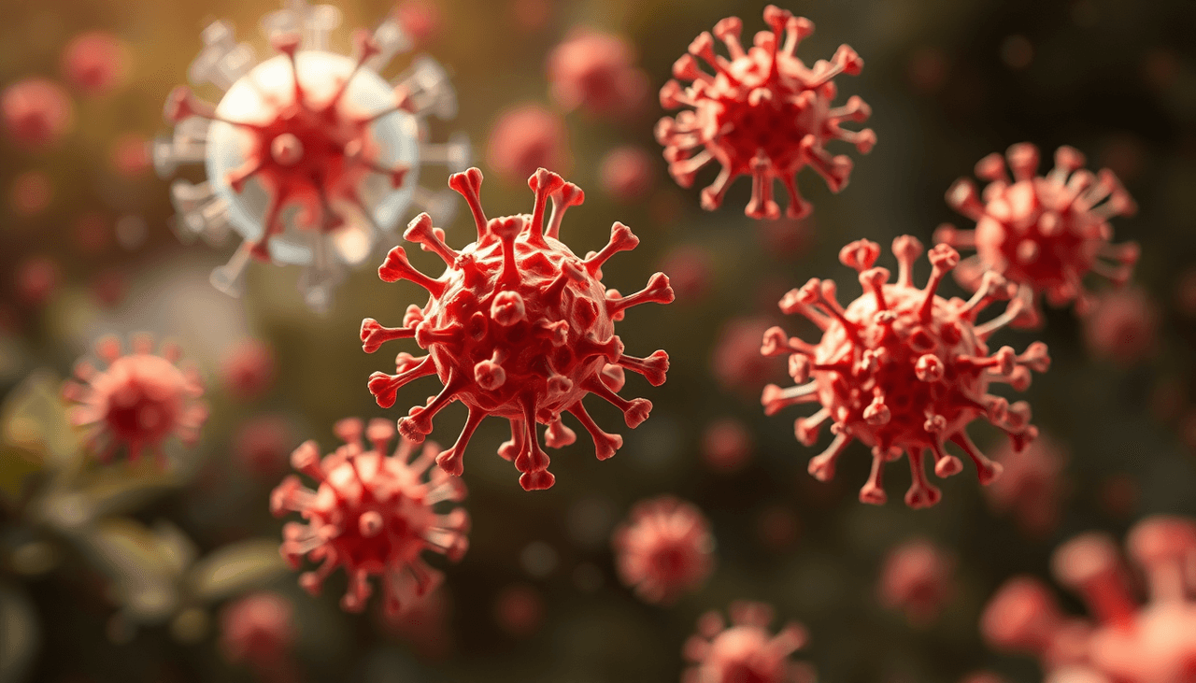
Tipos de Inmunoglobulinas
IgG: Respuesta Secundaria
IgA: Secreciones Mucosas
IgM: Primera Respuesta
Es el anticuerpo principal en la respuesta inmune secundaria.
Puede atravesar la placenta, proporcionando inmunidad al feto.
Se encuentra en secreciones mucosas como saliva, lágrimas y leche materna.
Protege las superficies mucosas de infecciones.
Es el primer anticuerpo producido durante una infección.
Juega un papel crucial en la activación del sistema inmunológico.
IgE: Alergias y Parásitos
IgD: Maduración B
Está asociada con reacciones alérgicas y la defensa contra parásitos.
Mediadora en la liberación de histamina por basófilos y mastocitos.
Su función es menos conocida, pero se implica en la maduración de linfocitos B.
Se encuentra en la superficie de los linfocitos B como receptor.
Explorando el Sistema Inmunológico
10

Slide 12
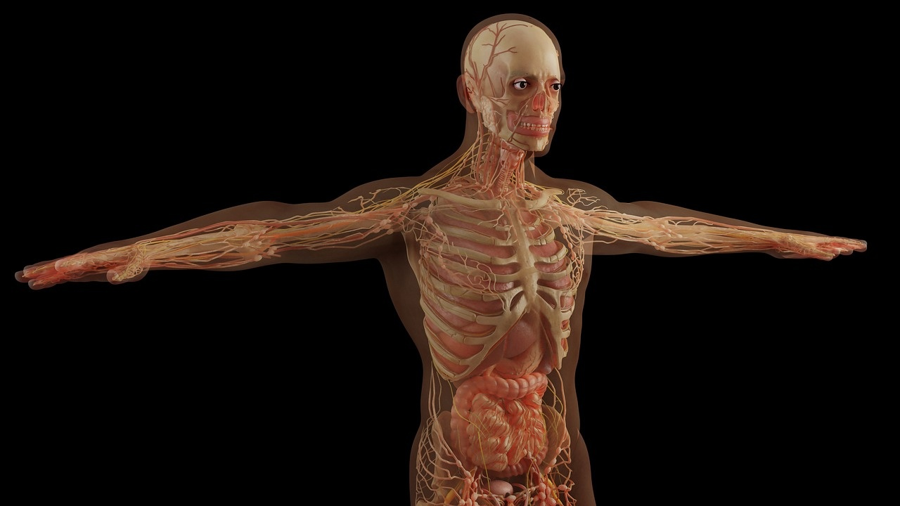
Órganos Linfoides: Centrales y Periféricos
Médula Ósea y Timo
Ganglios Linfáticos y Bazo
La médula ósea es el órgano central donde se producen los linfocitos B.
El timo es el lugar de maduración de los linfocitos T.
Los ganglios linfáticos filtran la linfa y son sitios de activación de linfocitos.
El bazo actúa como un filtro para la sangre y participa en la respuesta inmune.
Explorando el Sistema Inmunológico
11

Slide 13
Conclusión
Clasificación de Leucocitos
Funciones de los Neutrófilos
Tipos de Inmunidad
Los leucocitos se dividen en dos grupos: granulocitos, que incluyen neutrófilos, eosinófilos y basófilos, y agranulocitos, que comprenden linfocitos y monocitos.
Los neutrófilos son esenciales en la respuesta inmune, ya que fagocitan y destruyen patógenos, especialmente bacterias.
La inmunidad se clasifica en innata, que actúa como primera línea de defensa, y adquirida, que se desarrolla tras la exposición a patógenos.
Papel de las Inmunoglobulinas
Función de los Órganos Linfoides
Las inmunoglobulinas son anticuerpos producidos por linfocitos B que neutralizan patógenos y marcan células para su destrucción.
Los órganos linfoides, como el bazo y los ganglios linfáticos, son cruciales para la producción y maduración de las células inmunitarias.
Explorando el Sistema Inmunológico
12

